Slide 1
МБОУ «БЕНОЙСКАЯ СОШ»
АПРОБАЦИЯ ПРИМЕРНЫХ
РАБОЧИХ ПРОГРАММ
по обновленным ФГОС НОО, ООО, утвержденных приказами
Минпросвещения России
от 31 мая 2021 года №286 и от 31 мая 2021 года №287
(Приказ Минобрнауки ЧР от 04.08.2021г. № 922-п «О начале апробации примерных рабочих программ по учебным предметам в общеобразовательных организациях»)
edsoo.ru

Slide 2
Деятельность школы в рамках апробации
ВИД АПРОБАЦИИ:
1.Применение в учебном процессе ПРП;
2.Экспертная оценка.
ФОРМА НАБЛЮДЕНИЯ (заполнение на сайте):
Дневник наблюдения
Анкета педагога

Slide 3
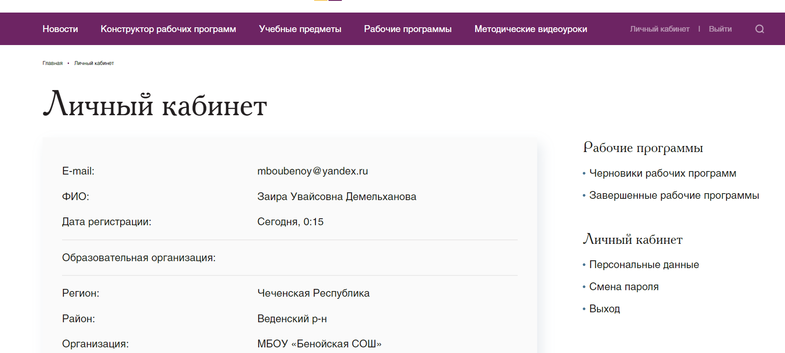
Конструктор учебных программ
Уважаемые коллеги!
«Конструктор рабочих программ» – удобный бесплатный онлайн-сервис для быстрого создания рабочих программ по учебным предметам. Мы сделали его интуитивно понятным и простым в использовании.
«Конструктором рабочих программ» смогут пользоваться учителя 1-4 и 5-9 классов, завучи, руководители образовательных организаций, родители (законные представители) обучающихся.

Slide 4
ЧТО ВАЖНО И НУЖНО В РАМКАХ АПРОБАЦИИ ПРП?
ПРОСЛЕДИТЬ
как выстраиваем подготовку к уроку, опираясь на прописанные в примерной рабочей программе основные виды деятельности и планируемые результаты.
Начинаем с видов деятельности. (Помним, что общее количество планируемых результатов и видов деятельности на один урок должно быть соразмерным возрастным и индивидуальным особенностям обучающихся!
И только учитель может знать особенности класса и учеников!
Например:
1. Характеризовать главных героев рассказа
2.Определять тему, идею произведения
2. Формулируем цели от них: развивать умение характеризовать героев рассказа, формулировать тему и выделять главную мысль произведения;
3. Подбираем задания, продумаем приемы, методы, формы для их достижения;
4. Отслеживаем и оцениваем результат.

Slide 6
ПОНЯТЬ
какие виды деятельности вызывают у нас затруднения и почему (всплывают наши пробелы, упущения, уровень обученности и обучаемости детей).
Например, написать сочинение, участвовать в разработке учебных проектов. Находить детали, языковые средства художественной выразительности, определять их роль в произведении. Написать отзыв на произведение.
Причины затруднений: недостаточная работа по развитию речи, с текстом как основной коммуникативной единицей, слабый читательский опыт)
С какими продуктивнее работать.
1.Определять тему, главную мысль произведения
2.Характеризовать главных героев рассказа
3.Определять жанр произведения
Чем обусловлено (постоянный акцент на приведенных видах деятельности еще с начальной школы их регулярная отработка).

Slide 7
ПРОДУМАТЬ
как оценить детей (критериальное оценивание, по классификации уровней освоения деятельности (умений и навыков), бинарное оценивание, формирующее оценивание)
ПРЕДУСМОТРЕТЬ
коррекционную работу соответственно выявленным затруднениям, проблемам; более эффективные методы, приемы, формы, технологии.
(Развитие смыслового чтения, чтение и обсуждение произведений во внеурочное время, разбор кейсов, заданий на развитие функциональной грамотности, написание сочинений по опорным вопросам, использование ресурсов ЭОР).
ПРОГНОЗИРОВАТЬ
на какие отсроченные результаты мы можем ориентироваться кроме текущих.
(Высокие результаты ЕГЭ, олимпиад, самоопределение, социализация)

Slide 8
КАК ПРОДУКТИВНО РАБОТАТЬ С ПРП (МЕТОДИЧЕСКАЯ ПОМОЩЬ ПЕДАГОГАМ)

Slide 9
КОММЕНТАРИЙ-ОБЪЯСНЕНИЕ ПО ВИДАМ ДЕЯТЕЛЬНОСТИ ДЕТЕЙ
1.Составлять простой план рассказа.
В составлении плана у детей могли возникнуть затруднения, так как произведение достаточно объемное для их возраста. Поэтому предусмотрела опорные карточки с разбросанными эпизодами. Детям нужно было вспомнить их последовательность, и еще комментировать те, которые им больше запомнились.
2. Характеризовать главных героев рассказа.
Для составления характеристики Герасима мы обратились к цитатной таблице, где представлены черты характера героя в левой колонке и к ним нужно подбирать цитаты из произведения, подтверждающие каждую черту его характера.

Slide 11
3. Определять тему, основную мысль произведения.
ПОДВЕДЕНИЕ (РАЗВИТИЕ ЭМОЦИОНАЛЬНОГО ИНТЕЛЛЕКТА, ЦЕННОСТНО-СМЫЛОВЫХ КОМПЕТЕНЦИЙ У ДЕТЕЙ):
какие чувства у вас вызывает Герасим? Барыня? Почему? (слайд с «чувствами» Уважение, неприязнь, жалость, сострадание, восторг, негодование, удивление, грусть, радость, отвращение, обида)
-Давайте теперь подумаем, каким должен быть человек по мнению Тургенева и определим главную мысль этого произведения.
-А что такое главная мысль?
Главная мысль: Нельзя быть жестоким и бросать тех, кого мы любим и кто любит нас Нельзя бездумно выполнять любые требования, просьбы Важно подумать о последствиях. А что будет если я так сделаю…..? Что такое тема текста? Тема «Муму» - тяжелая судьба крепостных крестьян
Вспомним: кто такие крепостные крестьяне?(Связь с историей, где обязательна предварительная работа) вид деятельности, где невозможно обойтись без межпредметной связи с историей . Здесь возникают определенные затруднения, связанные с отсутствием необходимых знаний у детей по истории России. Детям, изучающим историю Древнего мира в 5 классе и не обладающим достаточным речевым опытом и знаниями по истории России для интерпретации, непонятно о чем идет речь.

